Slide 1
ПРЕДЗАЩИТА ВКР
Сравнение явных и неявных
разностных схем
для уравнения переноса
Хайбулоев Дамир Ахлидинович
Научный руководитель: Кобельков Георгий Михайлович
2026 г.
Notes:
Добрый день! Меня зовут Хайбулоев Дамир Ахлидинович.
Тема моей выпускной квалификационной работы — сравнение явных и неявных разностных схем для уравнения переноса.
Работа ведётся под руководством Кобелькова Георгия Михайловича.
Постараюсь уложиться в отведённые 5 минут.

Slide 2
ЦЕЛЬ И ЗАДАЧИ
Цель: сравнительное исследование явных и неявных разностных схем для уравнения переноса по точности и устойчивости при различных типах коэффициента переноса
Получить аналитические решения для 4-х типов коэффициента переноса
1
Реализовать явные схемы и неявные схемы.
2
Провести численные эксперименты, вычислить нормы ошибок (L1, L2, L∞)
3
Сформулировать рекомендации по выбору схем
4
Notes:
Цель работы — систематически сравнить явные и неявные схемы по точности и устойчивости
Для достижения цели мы поставили 4 задачи:
первая — получить аналитические решения для четырёх типов коэффициента переноса;
вторая — реализовать набор явных и неявных схем;
третья — провести численные эксперименты и вычислить нормы ошибок L1, L2, L-бесконечность;
четвёртая — на основе экспериментов сформулировать практические рекомендации.

Slide 3

ПОСТАНОВКА ЗАДАЧИ
Уравнение переноса:
$$\frac{∂u}{∂t}+a\left(x,t\right)\frac{∂u}{∂x}=0$$
4 типа коэффициента переноса a(x, t):
a = const
a = a(x)
a = a(t)
a = a(x,t)
Равномерный перенос
Зависит от координаты
Зависит от времени
Нестационарный
Начальное условие — ступенчатая функция (разрыв) для оценки диссипации и дисперсии схем
Notes:
Рассматривается уравнение переноса в общем виде.
Мы исследуем четыре типа коэффициента переноса: константный, зависящий от координаты, от времени, и нестационарный переменный.
В качестве начального условия используется ступенчатая функция — разрыв.
Выбор обусловлен тремя причинами:
во-первых, разрыв является наиболее жёстким тестом для численной схемы;
во-вторых, по форме фронта можно сразу увидеть диссипацию — сглаживание — и дисперсию — осцилляции;
в-третьих, это стандарт для схем переноса.

Slide 4
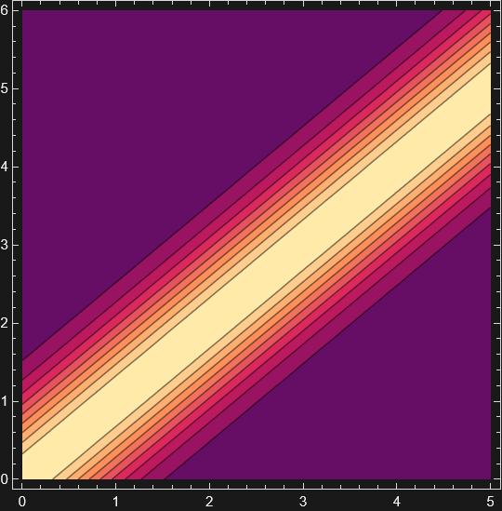
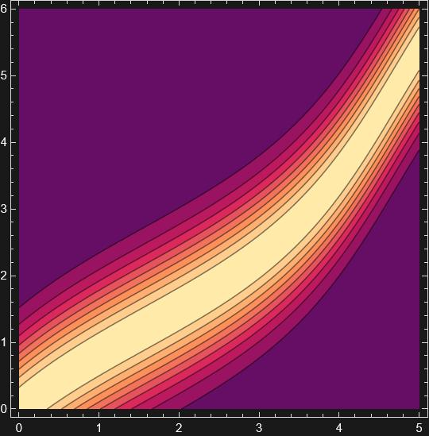
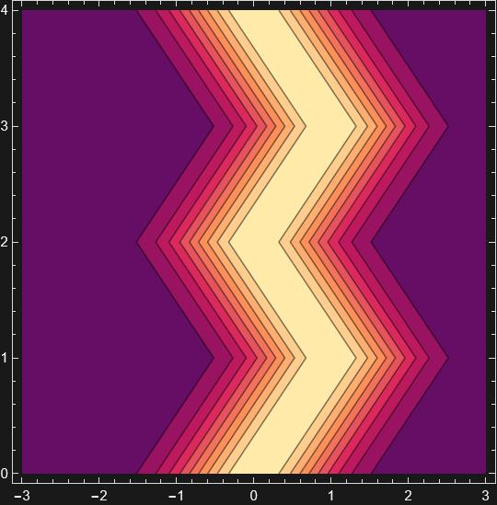
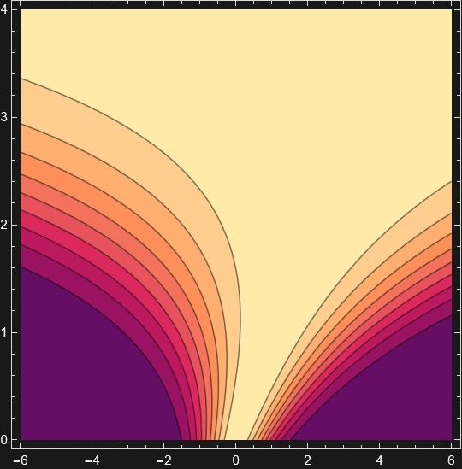

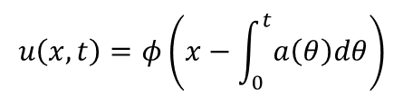
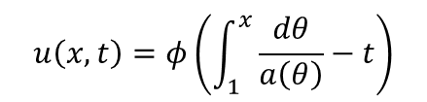

Аналитические решения
4 типа коэффициента переноса a(x, t):
a = const
a = a(x)
$$u\left(x,t\right)=φ\left(\int_{1}^{x}{\frac{dθ}{a\left(θ\right)}}−t\right)$$
$$u\left(x,t\right)=φ\left(x−at\right)$$
a = a(t)
a = a(x,t)
$$u\left(x,t\right)=φ\left(x−\int_{0}^{t}{a\left(θ\right)dθ}\right)$$
$$u\left(x,t\right)=φ\left(e^{−t}\left(x−t\right)\right)$$
Notes:
Для каждого из четырёх типов коэффициента переноса мы получили аналитическое решение.
Для каждого случая приведено соответствующее аналитическое решение и визуализация распространения волны.
Эти решения использовались как эталон для сравнения работы численных схем и оценки их точности.

Slide 5
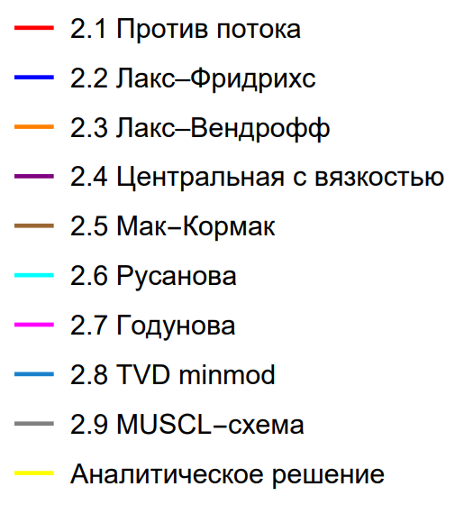
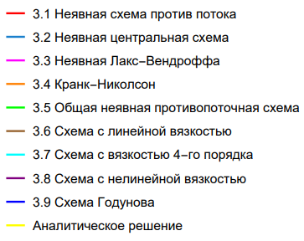
РЕАЛИЗОВАННЫЕ СХЕМЫ
ЯВНЫЕ СХЕМЫ
НЕЯВНЫЕ СХЕМЫ
Схема «против потока»
(1-й порядок, условно устойчива)
Кранка–Николсона (на базе
«против потока»)
(2-й порядок,
безусловно устойчива)
Схема Лакса–Фридрихса
(1-й порядок, условно устойчива)
Схема Лакса–Вендроффа
(2-й порядок,
безусловно устойчива)
→ Условие устойчивости: |a·Δt/Δx| ≤ 1 (число Куранта)
→ Безусловная устойчивость по числу Куранта
→ Минимальные вычислительные затраты на шаг
→ Требуют решения системы уравнений на каждом шаге
Notes:
Слева показаны явные схемы. Основным преимуществом явных методов является простота реализации и минимальные вычислительные затраты на каждом временном шаге. Однако их устойчивость ограничивается условием Куранта, то есть шаг по времени должен выбираться достаточно малым.
Справа представлены неявные схемы. Их главным преимуществом является безусловная устойчивость по числу Куранта, что позволяет использовать более крупный временной шаг. Однако за это приходится платить увеличением вычислительной сложности, так как на каждом шаге требуется решение системы линейных уравнений.

Slide 6
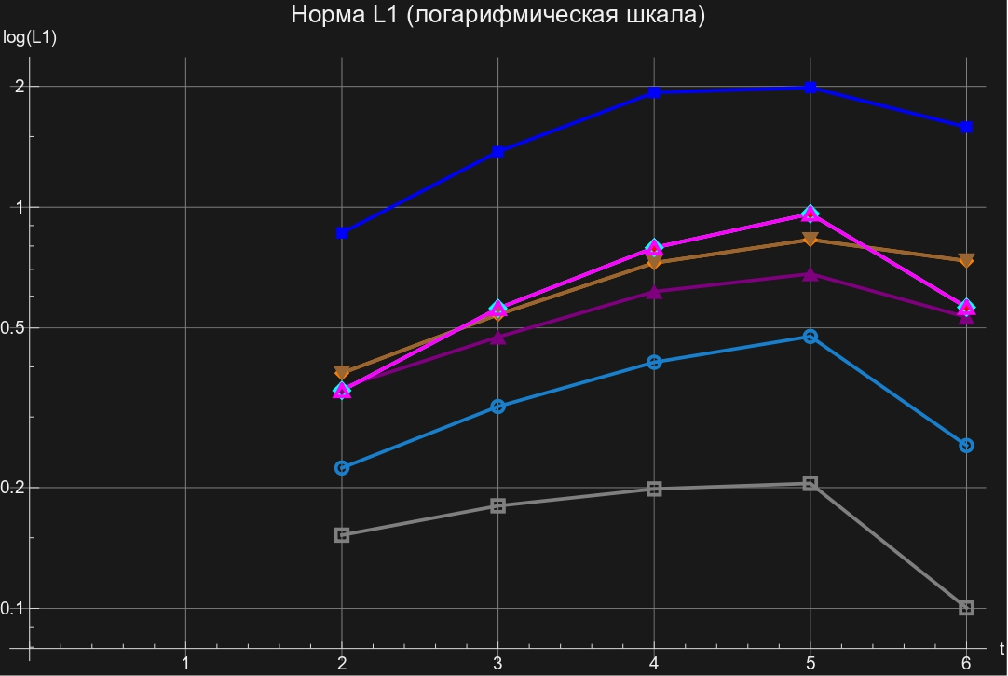
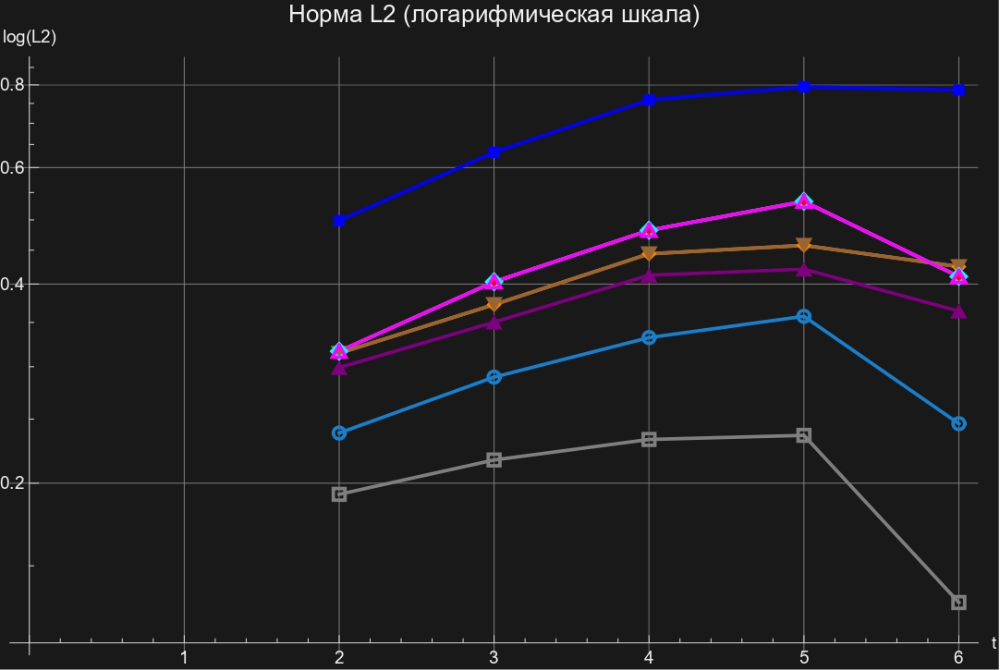
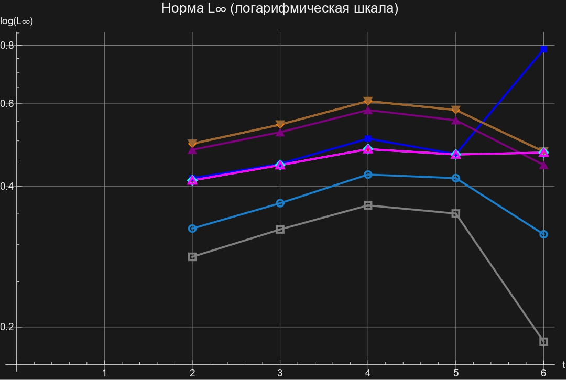
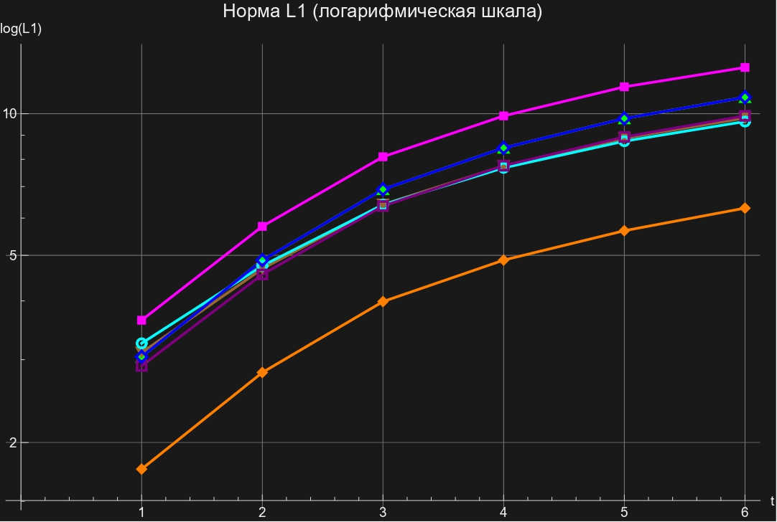
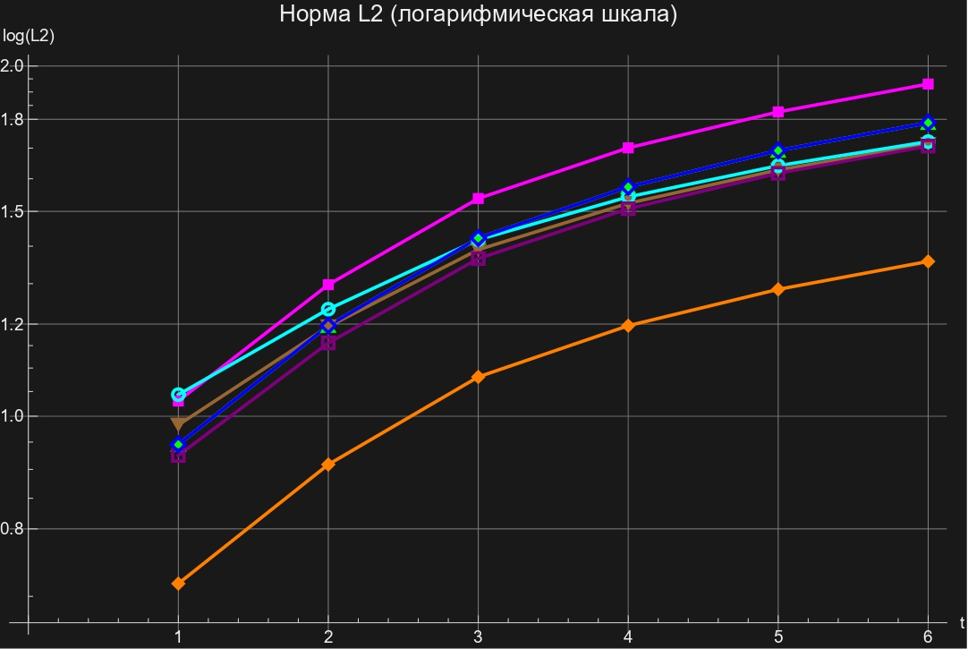
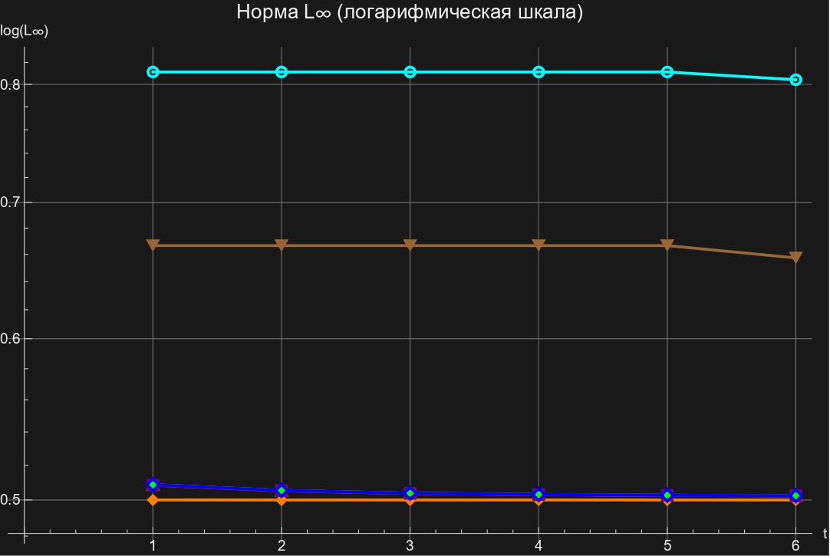
РЕЗУЛЬТАТЫ
ЯВНЫЕ СХЕМЫ
НЕЯВНЫЕ СХЕМЫ
Notes:
На слайде показаны результаты численных экспериментов.
Левая сторона — явные схемы. Хорошо видны паразитные осцилляции.
Правая сторона — неявные схемы. Заметно сглаживание фронта — численная диффузия, — но без осцилляций.
Нормы ошибок L1 и L2 у неявных схем систематически ниже при больших шагах по времени.

Slide 7
СРАВНИТЕЛЬНЫЙ АНАЛИЗ
Критерий
Явные схемы
Неявные схемы
Устойчивость
За устойчивость отвечает число Куранта (|Cr| ≤ 1)
Безусловная устойчивость
Характер ошибок
Паразитные осцилляции при нарушении условия Куранта
Численная диффузия: размазывание резкого фронта
Вычисл. затраты
Минимум операций, СЛАУ не требуется
Решение СЛАУ на каждом шаге по времени
Применимость
Задачи с резкими градиентами (TVD/MUSCL-схемы)
Задачи с большим шагом по времени (схема Кранка–Николсона)
Контроль шага
Жёсткий контроль глобального и локального числа Куранта
Число Куранта не ограничивает; контроль физической корректности шага
Notes:
Проведём сравнительный анализ по следующим ключевым критериям.
По устойчивости: явные схемы ограничены числом Куранта, неявные — безусловно устойчивы.
По характеру ошибок: явные дают осцилляции, неявные — численную диффузию с размазыванием фронта.
По вычислительным затратам: явные дешевле на каждом шаге, неявные требуют решения СЛАУ.
По применимости: явные — для задач с резкими градиентами, в частности TVD и MUSCL; неявные — там, где нужен крупный шаг по времени, например схема Кранка–Николсона.

Slide 8
ВЫВОДЫ
✓ Получены аналитические решения для всех 4 типов коэффициента переноса методом характеристик; они служат эталоном для оценки точности схем
✓ Среди явных схем наилучшие результаты показали TVD и MUSCL: минимальные нормы ошибок, подавление осцилляций, хорошая аппроксимация гладких участков
✓ Среди классических явных схем выделяется схема Годунова (консервативность, законы сохранения) и центральная с искусственной вязкостью (подавление высокочастотных осцилляций)
✓ Среди неявных схем лучший результат — Кранк–Николсон с аппроксимацией «против потока»: 2-й порядок, безусловная устойчивость, без нефизических осцилляций
✓ Выбор норм определяет задачу: L∞ — точность фронта; L1, L2 — средняя точность по области; при необходимости безусловной устойчивости — неявные; при приоритете точности профиля — явные 2-го порядка с TVD
★ Эффективность схемы определяется не только порядком аппроксимации, но и её диссипативными и дисперсионными свойствами, а также соответствием физической природе задачи переноса
Notes:
Подведём итоги работы. Я остановлюсь на ключевых выводах.
Первое: аналитические решения методом характеристик получены для всех четырёх случаев.
Второе: среди явных схем лучшие результаты по совокупности точности и устойчивости — у TVD и MUSCL
Третье: из классических явных схем выделяется схема Годунова — за консервативность
Четвёртое: среди неявных — схема Кранка–Николсона с апроксимацией против потока безусловная устойчивость и отсутствие нефизических осцилляций.
Пятое: выбор критерия качества влияет на выбор схемы. Норма L-бесконечность — для точности фронта; L1 и L2 — для средней точности по области.
Главный вывод: не существует универсальной лучшей схемы. Эффективность определяется не только порядком, но и диссипативными и дисперсионными свойствами в контексте конкретной физической задачи.

Slide 9
Благодарю за внимание!
Готов ответить на вопросы
Хайбулоев Дамир Ахлидинович | Научный руководитель: Кобельков Георгий Михайлович
Notes:
Спасибо за внимание! Готов ответить на вопросы комиссии.

